Slide 1
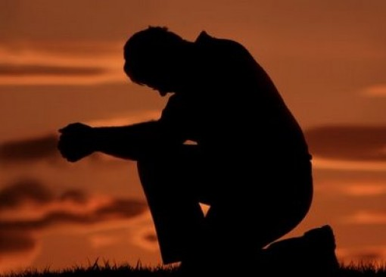
2. lecke ajándékkártyák
Aki Isten előtt letérdel, az bárki előtt képes megállni
Aki Isten előtt letérdel, az bárki előtt képes megállni
Aki Isten előtt letérdel, az bárki előtt képes megállni
„Ha az egyiket megtámadja is valaki, ketten ellene állhatnak annak; és a hármas kötél nem hamar szakad el.”
Prédikátor könyve 4:12
„Ha az egyiket megtámadja is valaki, ketten ellene állhatnak annak; és a hármas kötél nem hamar szakad el.”
Prédikátor könyve 4:12

Slide 2
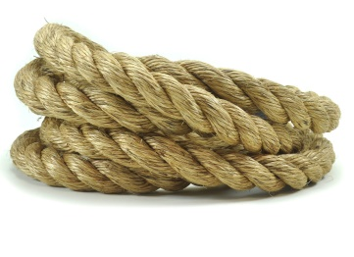
2. lecke - ajándékkártyák
A kötél - imádság
A kötél - imádság
Drága Uram!
Olyan vagyok, mint egy kötéldarab.
Kiválasztottam a csoportot, amelyhez tartozni akarok. Ha már kötődöm, akkor követni fogom azt a csoportot, vagy személyt. Ezért kérlek, Uram, segíts, hogy Hozzád kötődjem. Téged akarlak követni!
Egy kötéldarab sok szálból áll. A szálakat odaköthetem valamihez, vagy valakihez.
A kötél ettől szétbomolhat.
Ám egy szál a kötélről leválasztva sokkal gyengébb. (Szemléltetésként bontsunk szálakta egy darab kötelet!)
Olyan ez, mint én: két világban élek, és mindkettőt akarom, de ez elgyengít.
Ebből megértem, hogy választanom kell.
Azt, hogy összeköttetésben maradjak.
kapcsolatban a valódi barátokkal.
A szálak együtt erősek.
Jó barátok társaságában – erős vagyok!
Segíts ezért, kérlek, hogy bölcsen válasszam meg a barátaimat, mert ők befolyásolnak engem.
Köszönöm, hogy szabadon dönthetek!
Kérlek, segíts most bölcsen választanom!
És te legyél példaképem az újabb döntésekben!
Jézus nevében kérünk.
Ámen
Drága Uram!
Olyan vagyok, mint egy kötéldarab.
Kiválasztottam a csoportot, amelyhez tartozni akarok. Ha már kötődöm, akkor követni fogom azt a csoportot, vagy személyt. Ezért kérlek, Uram, segíts, hogy Hozzád kötődjem. Téged akarlak követni!
Egy kötéldarab sok szálból áll. A szálakat odaköthetem valamihez, vagy valakihez.
A kötél ettől szétbomolhat.
Ám egy szál a kötélről leválasztva sokkal gyengébb. (Szemléltetésként bontsunk szálakta egy darab kötelet!)
Olyan ez, mint én: két világban élek, és mindkettőt akarom, de ez elgyengít.
Ebből megértem, hogy választanom kell.
Azt, hogy összeköttetésben maradjak.
kapcsolatban a valódi barátokkal.
A szálak együtt erősek.
Jó barátok társaságában – erős vagyok!
Segíts ezért, kérlek, hogy bölcsen válasszam meg a barátaimat, mert ők befolyásolnak engem.
Köszönöm, hogy szabadon dönthetek!
Kérlek, segíts most bölcsen választanom!
És te legyél példaképem az újabb döntésekben!
Jézus nevében kérünk.
Ámen

